Slide 1



Slide 2


一例混合感染

Slide 3

● 病例简介
摘要
1.独特性：颅脑损伤严重，无意识，期间发生肺部感染，检出鲍曼不动
2.背景：患者一年前意识不清，心肺复苏插入呼吸机，行左侧脑室-腹腔分流术，意识不清转入我院，期间发生肺部感染，积极给予抗感染治疗及液体支持。因颅脑损伤严重，四肢强直发作，无自主呼吸，需要多脏器支持转入我科。

Slide 4
● 患者基础信息
1.人口学信息：42岁，男性，河北人，职工
2.主诉：突发意识不清1年10个月
3.既往史：强直脊柱炎10余年，间断理疗未用药，睡眠障碍10余年，未用药。否认肺炎，结核，高血压，心脏病史，有输血史，无输血反应，2024-05-30行经皮造瘘术，否认食物，药物过敏史，预防接种史不详。

Slide 5
● 入院后检查
1.体格检查：
T 36℃，脉搏50次/分，呼吸15次/分，血压124/70mmHg。一般情况：发育正常，营养中等。被动体位昏迷，无自主睁眼，查体不合作。全身皮肤粘膜无黄染，无皮疹，皮下出血。头颅无畸形，双侧瞳孔散大固定，颈强直，脉搏动正常，甲状腺正常，心率50次/分，腹部平坦，肝脏，脾脏未触及，四肢未见自主活动，下肢静脉曲张，关节正常。轻微刺激出现去大脑强直表现，四肢肌力检查不能配合，左侧Babinski征阳性。
2.辅助检查：

Slide 6
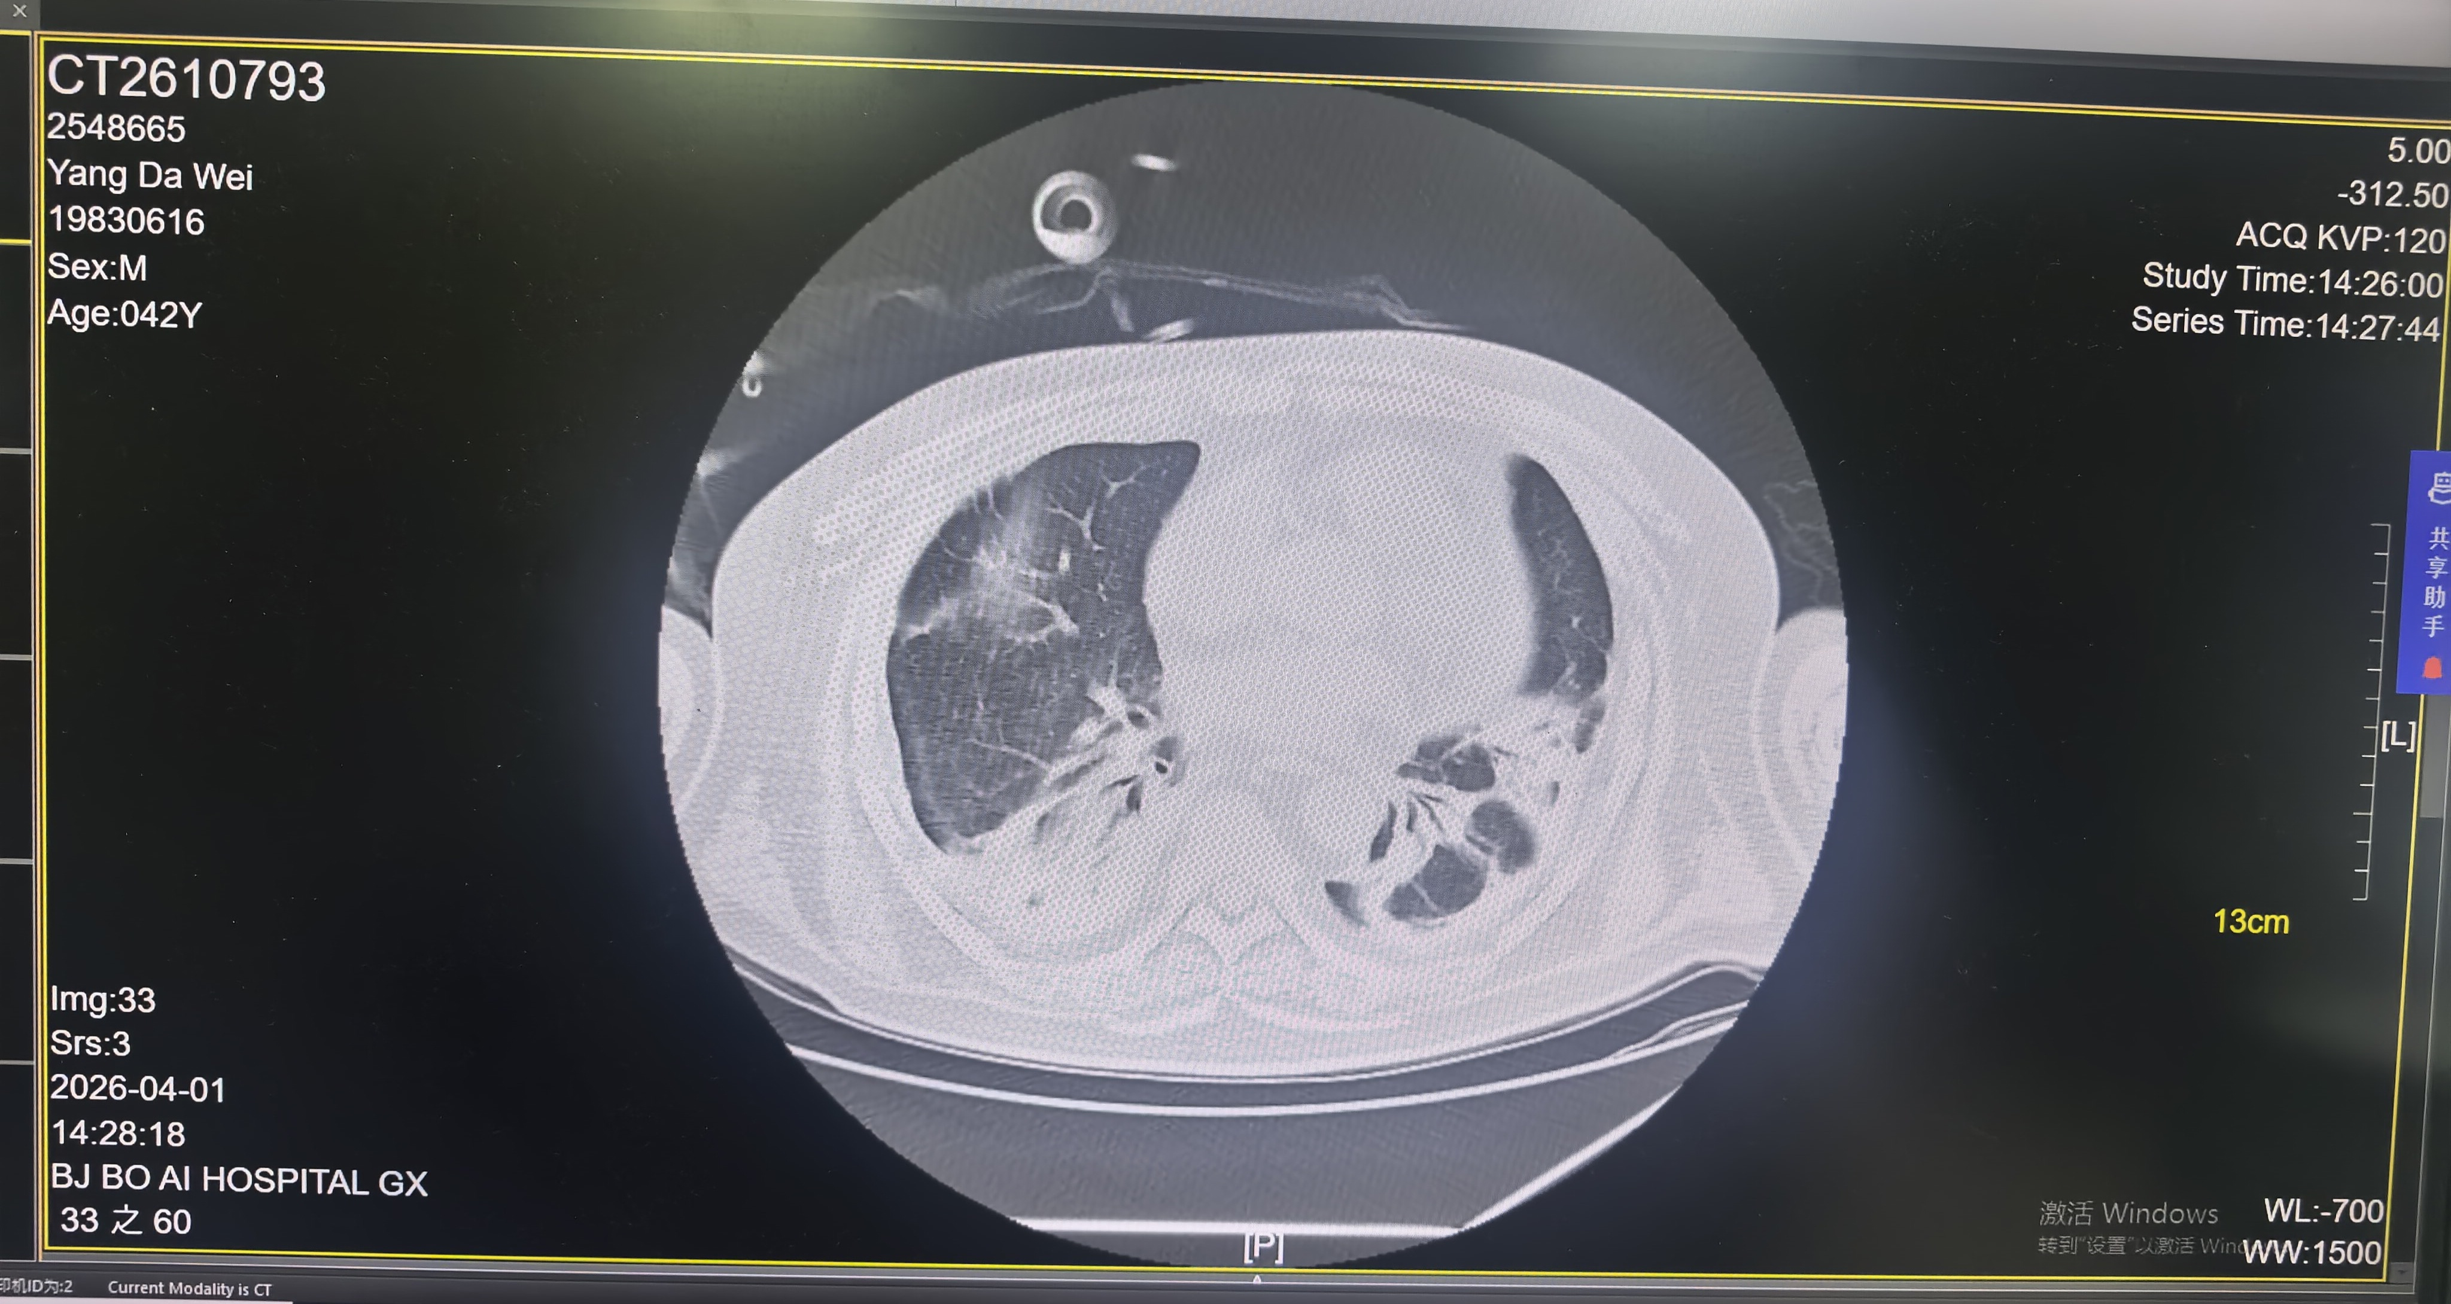
● 入院后检查
3.影像学检查：

Slide 7
● 诊断评估
诊断评估
1.初步诊断：陈旧性脑梗，脑积水，手术后颅骨缺失，强制性脊柱炎，呼吸衰竭，肝肾功能异常，低钠血症
2.诊断依据：痰培养出肺炎克雷伯
3.鉴别诊断：排除肺结核，T-SPOT阴性

Slide 8
● 治疗过程
1.药物：03-23，注射用头孢他啶阿维巴坦钠，2.5g，Q8
03-26，注射用依拉环素，75mg，Q12
2.手术：2025年-02-15，显微镜下右额开颅脑干血肿清除术＋后正中开颅去骨瓣减压术，发病第27天行左侧脑室-腹腔分流术。

Slide 9
● 治疗过程
3.微生物/病理结果：NGS鲍曼，痰培养肺克
4.方案调整：因药敏头阿耐药，舒巴坦耐药，故选择依拉环素
5.指标追踪：

Slide 10
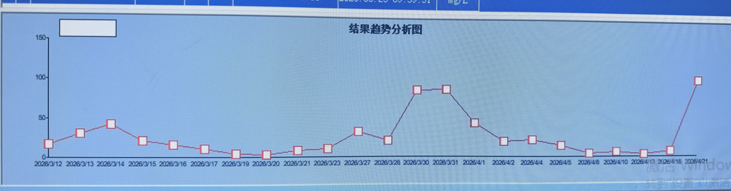
● 治疗过程
3.时间轴记录:(折线图)

Slide 11

● 诊疗体会
1.疗效评价：
2.局限性：
3.结论：

Slide 12
感谢观看
敬请指导

